Slide 1
TÉCNICAS DE COMUNICAÇÃO

Slide 2
CONCEITOS DE COMUNICAÇÃO
A comunicação provém do latim communis, que significa “tornar comum”, e pode ser definida como transmissão de informações e compreensão mediante o uso de símbolos verbais e não verbais.
O processo de comunicação não é apenas enviar informação deve-se torná-la interpretável entre os envolvidos. Neste processo é necessário haver o destinatário da informação e o receptor da informação.
A Comunicação, de maneira simples é ação ou efeito de entrar em contato ou relacionar-se relação com outra pessoa, pode-se dizer que é o processo que realiza a transmissão interpessoal das ideias, dos sentimentos e das atitudes entre dois (ou mais) indivíduos ou até mesmo organizações.
Além de permitir a troca de informação, possibilita e garante a dinâmica de entrosamento entre grupos de uma forma social.

Slide 3
ELEMENTOS DE COMUNICAÇÃO
Emissor - é a aquele que envia uma mensagem falada, escrita, ou por meio de sinais não verbais;
Codificação – são os símbolos utilizados pela fonte para que a mensagem possa ser enviada pelo canal de comunicação;
Mensagem - é o resultado da codificação utilizada pelo emissor, podendo ser a fala, texto escrito, movimentos e até mesmo expressões faciais;

Slide 4
ELEMENTOS DE COMUNICAÇÃO
Canal/Veículo - é o meio pelo qual a mensagem transmitida trafega podendo ser por meio de discurso oral, audição, documentação escrita e a comunicação não verbal, também é os veículos utilizados, como recursos de áudio, recursos visuais e escrita;
Decodificação - é a linguagem ou tradução da mensagem, para que esta possa ser entendida e compreendida pelo receptor;

Slide 5
ELEMENTOS DE COMUNICAÇÃO
Receptor - é aquele para quem a mensagem é dirigida, quem recebe a mensagem ou destino final da comunicação;
Feedback - é o retorno da comunicação, ou seja a resposta do que foi entendido pelo receptor;
Ruídos – são os fatores de interferência que surgem de forma indesejável, os quais deturpam e distorcem a mensagem, sofrendo esta, alterações daquilo que foi transmitido originalmente.

Slide 6
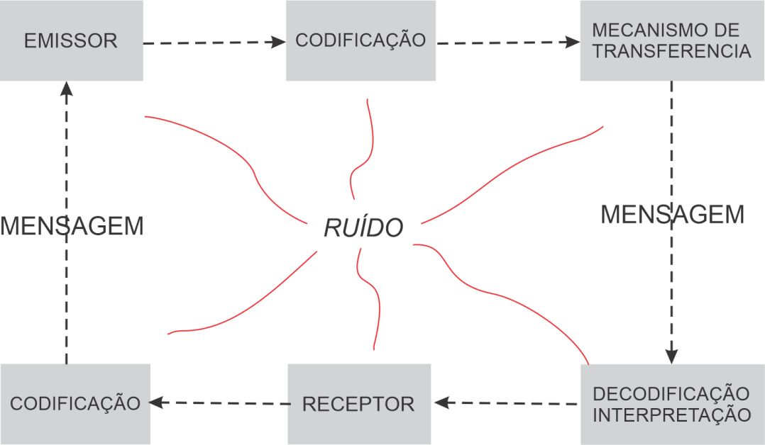
ELEMENTOS DE COMUNICAÇÃO

Slide 7
RUIDOS NA COMUNICAÇÃO
Filtragem – é a manipulação da informação de um emissor para que seja vista de forma diferente pelo receptor;
Percepção seletiva – quando o emissor e o receptor escutam entendem seletivamente a mensagem de forma seletiva, importando apenas o que atende suas motivações ou necessidades;
Semântica – quando palavras ou comportamentos são interpretados de forma diferente tanto pelo receptor quanto pelo emissor, por exemplo, um gesto pode significar uma coisa para o emissor e outra para o receptor, ou seja, os significados podem ser diferentes para ambos;

Slide 8
RUIDOS NA COMUNICAÇÃO
Sobrecarga de informação – quando o volume ou a quantidade de comunicação é muito grande e ultrapassa a capacidade de entendimento ou de processamento das informações pelo receptor, havendo distorções na recepção;
Credibilidade do transmissor - quanto confiabilidade e credibilidade da fonte de informação;
Julgamento de valor – é a opinião antecipada, antes da recepção de toda a mensagem, baseada em uma rápida percepção do mérito;

Slide 9
TIPOS DE COMUNICAÇÃO
Informação - É a ação de informar ou de se informar, recebendo dados, fatos ou ideias e/ou transmitindo a outrem;
Educação - Processo permanente de recepção de informações e práticas, já consolidadas visando orientação e formação no decorrer da vida;
Animação - Ação de estimular de forma espontânea e divertida grupos de pessoas ou indivíduos por meio de fatores motivadores e estímulos;

Slide 10
TIPOS DE COMUNICAÇÃO
Distração – Utilização do espetáculo ou cultura artística para transmissão de uma ideia ou fato;
Linguagem – É forma de comunicação de ideias, experiências e sentimentos, sendo o instrumento por onde se adapta ao indivíduo ou grupo a ser atingido.

Slide 11
FUNÇÕES DA LINGUAGEM
Função Fática da linguagem - tem como principal objetivo prolongar ou encurtar o contato com o receptor é uma preocupação com o contato feito, para isto está centralizada no canal que deve ser eficiente para tal.

Slide 12
FUNÇÕES DA LINGUAGEM
Função conquista do público - sendo uma habilidade que pode ser desenvolvida ao longo do tempo, principalmente para aqueles que falam constantemente ao público.

Slide 13
FUNÇÕES DA LINGUAGEM
Função de envio de mensagem por meio de uma história - ou algo interessante, por meio de efeitos que tragam a concentração do publico, criando um ambiente mágico, entretanto devem ser curtas para não ficarem entediadas.

Slide 14
FUNÇÕES DA LINGUAGEM
Função mensagem levada por meio de uma reflexão - é outra função da linguagem, pois faz com que os ouvintes sejam instigados a acompanhar, aumentando o interesse, criando empatia com o público.

Slide 15
COMO MELHORAR A COMUNICAÇÃO
Seja autentico (sendo você mesmo) – mantenha sua originalidade, não tente imitar outras pessoas, seja espontâneo, quanto maior a expressão de suas características próprias, melhor será seu desempenho;
Conteúdo – faça o planejamento de sua apresentação, ela deve ter inicio, meio e conclusão, para isso trace um objetivo para ser alcançado e procure se informar de conteúdo que sustente sua apresentação;

Slide 16
COMO MELHORAR A COMUNICAÇÃO
Estimular o Feedback – estimule as perguntas e saiba ouvir, a sinergia entre apresentador e plateia é salutar e leva a um desfecho de sucesso, demonstre que conhece o assunto, sempre responda o que for possível, mas não perca o foco;
Sistematização das ideias – faça um fechamento das principais ideias no termino de sua apresentação é importante contextualizar o assunto dentro do panorama global, não deixe este fechamento longo apenas uma síntese do assunto.

Slide 17
TECNICAS DE COMUNICAÇÃO
Respiração – O principal passo para uma boa apresentação é ficar tranquilo, neste caso a respiração é uma aliada fundamental. Exercícios de respiração podem ser utilizados para controlar a ansiedade, além de oxigenar o cérebro, nos deixa calmos.
Posicionamento – Para uma apresentação é importante encontrar um ponto central de referência, nunca fique de costas para o público, para mostrar algo utilize de ferramentas como réguas ou canetas laser, não fique na frente a luz do projetor, jamais fique sentado em uma apresentação, isto mostra seu desinteresse na plateia.

Slide 18
TECNICAS DE COMUNICAÇÃO
Expressão corporal e postura – mantenha gestos suaves e movimente seu corpo, uma apresentação sem movimentos se torna monótona, e também não exagere nos gestos.
Pernas – mantenha o equilíbrio sobre as duas pernas, evite ficar apoiado sobre apenas uma, mas cuidado com posturas deselegantes.
Braços e mãos – mantenha as mãos desocupadas, sem caneta ou objetos, apenas o controle remoto do projetor se for o caso, objetos podem nos confundir e mostrar que estamos nervosos. Não cruze os braços, seja natural.

Slide 19
TECNICAS DE COMUNICAÇÃO
Gestos – recomenda-se fazer movimentos acima da linha da cintura e alternar a posição dos braços, fique a vontade, gesticule apenas com um dos braços e o outro ao longo do corpo, quando necessário utilize os dois braços, assim seus movimentos não ficam únicos, tornando sua postura mais suave. Não fique se coçando ou com as mãos no bolso, isto demonstra desleixo.
Olhe para a plateia – Olhe na direção das pessoas isso faz com que se sintam incluídas, procure olhar nos olhos das pessoas, isso faz com que prestem maior atenção no que diz.

Slide 20
TECNICAS DE COMUNICAÇÃO
Voz – Mantenha a voz suave e em um volume adequado, dependendo da acústica pode elevar ou diminuir a voz, se a plateia for numerosa utilize microfone, cuidado para não ficar gritando, além de forçar sua voz e prejudicial a sua saúde faz com que sua fala fique cansativa.
Repetições – Evite repetições ou vícios de linguagem como: Né?, Ok? Tá! Evite jargões ou bordões e até mesmo gírias.
Ritmo – Mantenha ritmo em sua fala, para que os ouvintes não se distraiam, mude a entonação, crie situações para prender a atenção.

Slide 21
TECNICAS DE COMUNICAÇÃO
Vocabulário – Procure enriquecer seu vocabulário mantendo o mesmo nível do público que está ouvindo, não use siglas ou abreviações de nomes, talvez a plateia não conheça, nem utilize vocabulário técnico ou palavras em outros idiomas, até mesmo um vocabulário rebuscado pode ser devastador.
Domínio do tema – Conheça o tema do qual está falando, para isso estude e se acerca de todas as informações possíveis, na era da revolução digital as informações estão online e seu público tem acesso, se não uma informação no momento se comprometa a buscar a resposta.

Slide 22
COMUNICAÇÃO VERBAL
A comunicação verbal leva em conta o domínio do assunto, vocabulário, pontuação clara e objetiva, articulação de ideias, fluência e ritmo e o uso de recursos audiovisuais.

Slide 23
FUNÇÕES DA COMUNICAÇÃO VERBAL
Função emotiva - Centralizada no sujeito emissor, demonstrando sua expressão direta caracterizada por certa emoção por estar vinculada ao emissor;
Função apelativa - É orientada ao receptor onde a comunicação é vocativa e imperativa;
Função referencial - É chamada denotativa ou cognitiva, pois está orientada para o contexto;

Slide 24
FUNÇÕES DA COMUNICAÇÃO VERBAL
Função fática - As mensagens têm por finalidade estabelecer, prolongar ou interromper a comunicação;
Função metalinguística - Ocorre quando se é necessário verificar a verdade do código pelo emissor e/ou pelo receptor, como uma investigação lógica e relevante;
Função poética - Normalmente é centrada na própria mensagem com uma função de informação podendo ser poética ou de publicidade e/ou propaganda.

Slide 25
TIPOS DE RELACIONAMENTO DA COMUNICAÇÃO VERBAL
Passivo – É aquele que evita acontecimentos ou situações, se afastando e não age, normalmente tem medo das decepções é tímido e silencioso;
Manipulador – É aquele que não se envolve diretamente com as pessoas, normalmente seu estilo de interação é de manipulação ou distração dos sentimentos dos outros, nunca fala seus objetivos, é sempre teatral;

Slide 26
TIPOS DE RELACIONAMENTO DA COMUNICAÇÃO VERBAL
Agressivo ou Autoritário – Têm comportamento agressivo, com ataques a pessoas ou acontecimentos, submete os outros a aceitar suas opiniões ou ideias, faz barulho e desgasta relacionamentos;
Assertivo ou Auto-afirmativo – Aquelas pessoas com capacidade de defender direitos, interesses, ideias, sentimentos de forma aberta e honesta, possui respeito por si próprio e está aberto a compromissos e negociação, aceita que os outros pensem diferente.

Slide 27
QUALIDADES PARA COMUNICAÇÃO VERBAL
Conhecimento do que vai falar/tema;
Clareza de informações;
Atenção ao que está apresentando;
Autodomínio de suas ações;
Apresentar-se com segurança;
Manter comportamento corporal adequado;
Agir com naturalidade;
Manter uma voz timbrada e boa com dicção;
Adaptar a linguagem aos destinatários;
Ter disponibilidade para a comunicação.

Slide 28
OBSTÁCULOS PARA COMUNICAÇÃO VERBAL
Confusão dos e fatos apresentados;
Reposição ou repetição sistemática das ideias;
Voz baixa e sem ritmo ou até mesmo desagradável;
Incapacidade para ouvir a opinião dos outros;
Manter parcialidade;
Fazer gestos exagerados;
Dispersar durante apresentação de ideias;
Desconfiança do público ou das informações.

Slide 29
COMUNICAÇÃO NÃO VERBAL
A comunicação não verbal realiza-se por meio de nosso comportamento, por movimentos e gestos que fazemos, também por meio do olhar, das expressões da face e dos tons de voz. Estes exprimem códigos que desempenham funções de comunicação social de forma representativa.
Para a comunicação não verbal é necessário tomar alguns cuidados principalmente quando estamos em uma apresentação, quanto a mobilidade da cabeça a mobilidade do rosto do olhar, sempre procurar ser natural sem gestos mecânicos, utilizando a voz de forma gradual com uma respiração natural, sem forçar, e, sempre se apresentar com uma boa postura, bem arrumado com roupas sóbrias, penteado e sem adornos.

Slide 30
FATORES DA COMUNICAÇÃO NÃO VERBAL
Olhar – Os olhos são a base de qualquer relacionamento, é por eles que o contato normalmente inicia por isso sustenta a relação com os outros, é pelo olhar que mostramos nossa autenticidade, ou o conteúdo da nossa mensagem;
Rosto – Desde o comprimir os lábios, fazer uma careta, franzir da testa, são manifestações representam sinais não verbais durante o processo de comunicação;

Slide 31
FATORES DA COMUNICAÇÃO NÃO VERBAL
Gestos – Qualquer gesto que fazemos esticando as mãos, fazendo sinais com os dedos, bater palmas. Com um gesto podemos mandar parar ou avançar, agradecer, sinais bem simples, mas extremamente eficazes no processo de comunicação;
Postura do corpo – A postura do corpo diz como estamos nos sentindo, ou se estamos distraídos ou interessados, qualquer forma que utilizamos de postura, estamos comunicando algo, ou enviando uma mensagem;

Slide 32
FATORES DA COMUNICAÇÃO NÃO VERBAL
Aparência física – A forma como nos apresentamos, como nos vestimos, como andamos, ou até mesmo como mantemos nossa higiene diz muito sobre nossa pessoa, por isso a aparência é importante quando queremos comunicar algo, podendo gerar concordância ou discordância;
Sorriso – São vários tipos de sorriso, mas o sorriso espontâneo tem a capacidade de demonstrar autenticidade, convencer, impedir conflitos e impasses, pois cria um ambiente propício para a comunicação.

Slide 33
EXERCÍCIOS CORPORAIS
Para Brikma (2014) a linguagem não verbal está ligada à forma que utilizamos nosso corpo para nos comunicar, ou seja, o corpo fala, a autora parafraseia um provérbio chinês, onde diz assim: que, “ouço esqueço, vejo e recordo, faço e compreendo”. Na verdade, a expressão corporal é o modo natural que o ser humano revela suas particularidades, esse movimento está em todos os seres vivos, todos os profissionais têm um estilo, um comportamento.

Slide 34
FONÉTICA
Segundo Cristófaro (2017) a fonética apresenta os métodos para classificar a descrição, e transcrição dos sons da fala, ou dos principais sons estudados por ela. São os sons utilizados na linguagem humana.
De acordo com o dicionário de língua portuguesa fonética, significa: estudo dos elementos materiais da palavra em três áreas de interesse:
Articulatória: produz a fala sentido fisiológico.
Auditiva: percepção.
Acústica: se divide entre o falante e ouvinte.
Instrumental: com auxílio de instrumentos laboratoriais.

Slide 35
FONÉTICA
Segundo Cristófaro (2017) a fonética apresenta os métodos para classificar a descrição, e transcrição dos sons da fala, ou dos principais sons estudados por ela. São os sons utilizados na linguagem humana.
De acordo com o dicionário de língua portuguesa fonética, significa: estudo dos elementos materiais da palavra em três áreas de interesse:
Articulatória: produz a fala sentido fisiológico.
Auditiva: percepção.
Acústica: se divide entre o falante e ouvinte.
Instrumental: com auxílio de instrumentos laboratoriais.

Slide 36
FONÉTICA
Nossa fala é produzida pelas mesmas partes ligadas às funções de: mastigar, engolir, respirar e/ou cheirar. No entanto para falar ou emitir o som com a fala, precisamos do sistema articulatório formado por: faringe, língua, nariz, dentes e lábios, articulados com a corrente de ar, cordas vocais e glote.

Slide 37
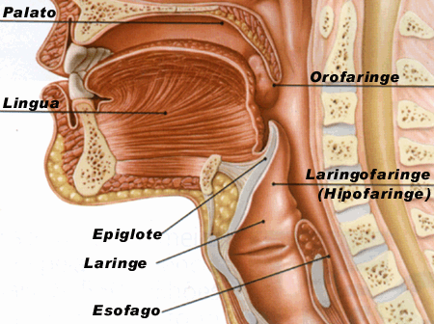
FONÉTICA
Fonte:https://sites.google.com/site/lacospsychelogos/sss/psicologia-cognitiva/a-linguagem---pagina-principal/a-estrutura-da-lingua

Slide 38
PRONÚNCIA
Segundo o dicionário de língua portuguesa, articulação é o ato de pronunciar, e a pronuncia é a forma como se dá entonação, ritmo e intensidade acústica, de uma palavra. Uma palavra pode ser pronunciada de diversas maneiras e por variadas pessoas, tem interferência da idade, região onde se vive, além de poder ocorrer distúrbios da voz por meio de grupo étnico de vivencia e a forma como foi educado.

Slide 39
EXPRESSÃO E ENTONAÇÃO
Segundo Guimarães (2015) nossa forma de expressar por meio da fala, nos torna diferente dos demais animais, temos uma linguagem verbal que é expressa por meio de uma entonação.
Segundo o dicionário de língua portuguesa entonação significa: variação no tom de voz é o modo como o tom de voz é emitido, ou seja, a maneira de como são faladas e/ou pronunciadas as palavras.

Slide 40
EXERCITANDO NOSSA VOZ
Relaxando a voz - coloque os dedos polegar e indicador sobre o nariz, sem fazer força, com a boca fechada, imite o zumbido de uma abelha por cerca de um minuto procurando sentir a vibração produzida pelo nariz e pela boca, descanse por 30 segundos e repita o exercício algumas vezes;
Brincando com trava línguas – repita as frases em ambas as fases abaixo calmamente e depois vai aumentando a velocidade, quando conseguir repetir rapidamente sem atropelamentos repita a operação com um lápis entre os dentes:

Slide 41
TRAVA LINGUAS
Fase 01:
Três pratos de trigo para três tigres tristes.
O rato roeu a roupa do rei de Roma.
A pinta pintou a pinta do pinto pintado.
O bagre branco viu um branco bagre.
Por comprar pouca capa, o padre pouca capa tem, ou seria o padre pouca capa tem, por que pouca capa compra.
Você acredita que a baba bebeu o leite do bebê.
Em rápido rapto, um rápido rato raptou três ratos sem deixar rastros.
Chega de cheiro de ceira suja.

Slide 42
TRAVA LINGUAS
Fase 02:
Os gêmeos do general Gilberto, gênios em geologia, gesticulavam geralmente junto da gente;
Num ninho de mafagafos, há cinco mafagafinhos! Quem desmafagafizá-los um bom desmafagafizador será;
Em rápido rapto, um rápido rato raptou três ratos sem deixar rastros;
O rato, ratazana, o ratinho, roeram as rútilas roupas e rasgaram as ricas rendas da rainha dona Urraca de Bombarral;
O que é que Cacá quer? Cacá quer caqui. Qual caqui que Cacá quer? Cacá quer qualquer caqui;

Slide 43
TRAVA LINGUAS
Fase 02:
Joana, a joaninha, enjoada de jantar jiló, jaca e berinjela, resolveu dar um jeito; foi falar com Juca e pediu sua sugestão. Juca, muito jeitoso, sugeriu ligeirinho jambo e jabá;
O pinto pia, a pipa pinga. Pinga a pipa e o pinto pia. Quanto mais o pinto pia mais a pipa pinga;
Filomena Felícia Fausta Fonseca, famosa flor, farmacêutica fez formidáveis fórmulas, fabricou formosos fortificantes e famosos fertilizantes, fazendo felizes frenéticos fregueses;
O desinquivincavacador das caravelarias desinquivincavacaria as cavidades que deveriam ser desinquivincavacadas.

Slide 44
EXERCITANDO NOSSA VOZ
Treine a respiração – treine a respiração diafragmática, deite com os pés elevados em uma almofada ou outro artefato, com uma das mãos sobre o peito deixe a outra mão abaixo das costelas. Inspire e expire profundamente e devagar, se concentre em fazer com que a mão que está abaixo da costela seja elevada mais do que a mão que está no peito. A elevação é indicativo da movimentação completa do diafragma, ou seja, não é estufando o peito que se respira.

Slide 45
EXERCITANDO NOSSA VOZ
Treina a musculatura da face – durante pelo menos 20 a 30 minutos por dia leia um texto em voz alta, articulando e abrindo a boca de maneiras exagerada, esses movimentos irão fortalecer sua pronuncia.
Treine o ritmo da fala – procure articular sua fala por meio de exercícios de repetição, desacelerando sua fala, repita várias vezes as silabas:
as, es, ês, is, os, ôs, us;
mua, meu, mui, muo, um;
pra, ca, tra, cha, nha, lha, gua, qua.

Slide 46
EXERCITANDO NOSSA VOZ
Grave e ouça sua voz – procure gravar sua voz, lendo calmamente um texto em voz alta, procurando articular as consoantes e vogais.
Faça Gargarejos – faça gargarejos com água, esse exercício ajuda a relaxar e fortalecer os músculos da fala.
Melhore seu vocabulário – a leitura ainda é o melhor remédio para evitarmos os vícios de linguagem, além de melhorar nossa percepção, ajuda a aumentar nosso vocabulário. Procure ler livros, revistas, que possam ajudar no seu crescimento pessoal e profissional.

